Slide 1
Parkinsoncafé Hellendoorn / Nijverdal
Met vallen & opstaan?
Henri Enserink, Geriatriefysiotherapeut
Aangesloten bij Parkinsonnet
Fysiotherapie Zorgsaam Nijverdal/ Hellendoorn

Slide 2
Vallen & opstaan?
Introductie
Oorzaken
Pauze
Valpreventie

Slide 3

Vallen & opstaan?
https://www.testjevalrisico.nl/

Slide 4
Valproblematiek
Ook in de vroege fase
Vooral bij patiënten met loopproblemen als eerste symptoom
Valincidenten vooral binnenshuis

Slide 5
Valincidenten vooral tijdens:
Omdraaien
Opstaan
Voorover buigen
Uitvoeren van dubbeltaken

Slide 6
Vallen:
Veel valincidenten gaan gepaard met letsel.
In 1 op de 3 gevallen is dit een heup / bekkenfractuur.

Slide 7
Oorzaken
Bewegingsproblemen
Freezing / festinatie
Loopstoornissen
Bradykinesie
Gestoorde houdingsreflexen

Slide 8
Oorzaken
Valangst:
Eerdere val
Gevoel balans te verliezen
Verminderd vertrouwen in balans
Moeite met transfers
Beperkingen in ADL.

Slide 9
Oorzaken
Medicijnen:
Levodopa
Slaapmedicatie
Pijnstillers (oxycodon, morfine, tramadol)
Bloeddrukmedicatie
Diuretica
Kalmeringsmiddelen

Slide 10
Medicatie
Contact huisarts bij:
Gebruik medicatie die valrisico verhogen
Duizelig, suf, slaperig
Valangst / onzeker lopen
Gebruik van veel / verschillende medicijnen
Nieuw medicijn
Afgelopen jaar gevallen

Slide 11
Medicatie
Folder Medicatie en vallen | VeiligheidNL
Folder Medicatie en Vallen 2022 Zonder Vouwlijn

Slide 12
Oorzaken
Overig:
Dubbeltaken
Cognitieve stoornissen
Orthostatische hypotensie
Oogproblemen
Slaapstoornissen
Ziektestadium

Slide 13
Oorzaken
Overig:
Dagelijks alcoholconsumptie
Urine-incontinentie

Slide 14

Pauze

Slide 15
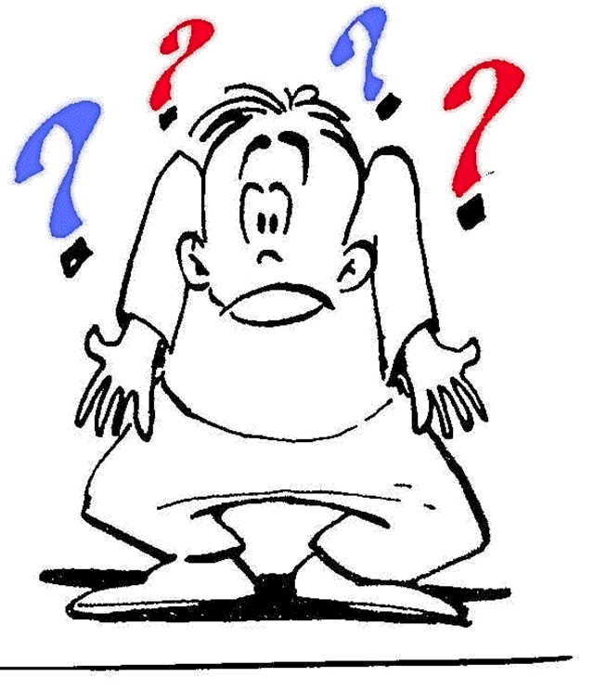
Valpreventie?!

Slide 16
Valpreventie
Multidisciplinaire richtlijn:
Optimaliseren medicatie (vooral bij freezing)
Verminderen /staken sederende medicatie
Fysiotherapie gericht op verbeteren balans & valpreventie conform richtlijn
Multidisciplinaire, multifactoriële interventie
Notes:
el

Slide 17

Valpreventie
Multidisciplinair!

Slide 18
Valpreventie
Fysiotherapie:
Oefentherapie (conditie, kracht, balans, mobiliteit)
Looptraining
Transfer / strategietraining
Valpreventieprogramma’s
Notes:
el

Slide 19
Valpreventie
Tai chi
Dans
Boksen
Notes:
el

Slide 20

Take home message
Notes:
el

Slide 21

Vragen?
Notes:
el

